Slide 1
Chào mừng các con đến với môn Tin học
LỚP 5 – TUẦN 1

Slide 2
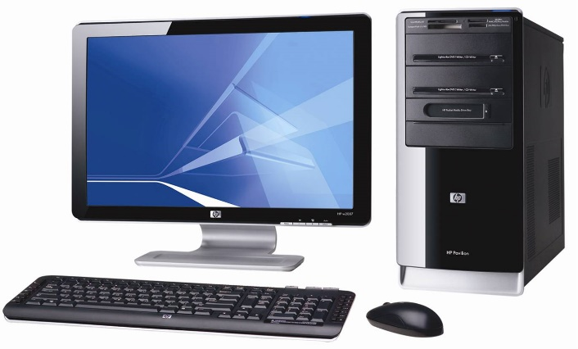
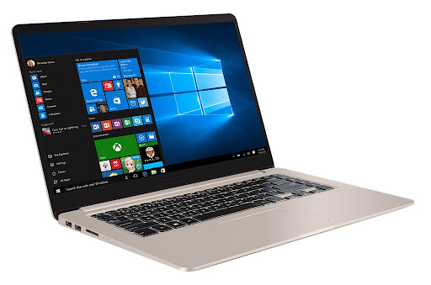
ĐỒ DÙNG CẦN CHUẨN BỊ
SGK TIN HỌC LỚP 5
VỞ GHI BÀI
MÁY TÍNH ĐỂ BÀN HOẶC
MT XÁCH TAY (NẾU CÓ)

Slide 3
Chủ đề 1: KHÁM PHÁ MÁY TÍNH
Bài 1: Khám phá Computer (tiết 1)
(SGK trang 7)

Slide 4
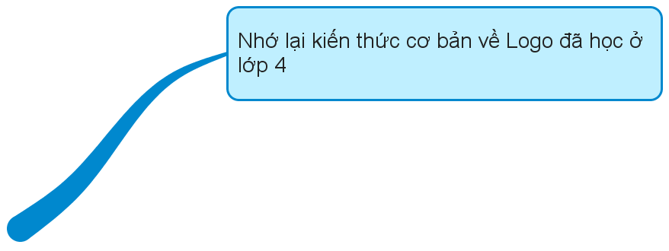
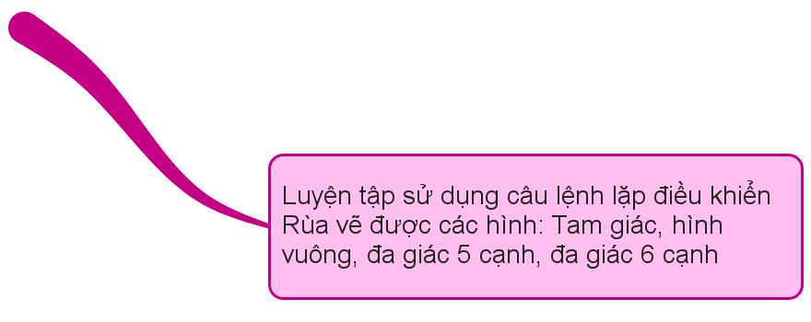
- Làm quen với cửa sổ chương trình quản lý tệp và thư mục;
- Thực hiện được các thao tác điều khiển cửa sổ và cách hiển thị các biểu tượng trong mỗi ngăn của cửa sổ;
- Thực hiện được các thao tác như: tạo, mở, sao chép, xóa đối với thư mục/tệp trong chương trình quản lí tệp và thư mục.

Slide 5
A. HOẠT ĐỘNG CƠ BẢN (SGK tr.7)
1. Những gì em đã biết
a. Điền từ/ cụm từ thích hợp vào chỗ chấm (…)
Mỗi bài vẽ, soạn thảo văn bản, trình chiếu được lưu trên máy tính gọi là…………………
Thư mục là nơi chứa …………………………………
Để nhìn thấy được bên trong máy tính, em…………………..… vào biểu tượng trên màn hình để mở cửa sổ Computer.
tệp tin (dữ liệu)
các thư mục con và tệp tin
nháy đúp chuột

Slide 6
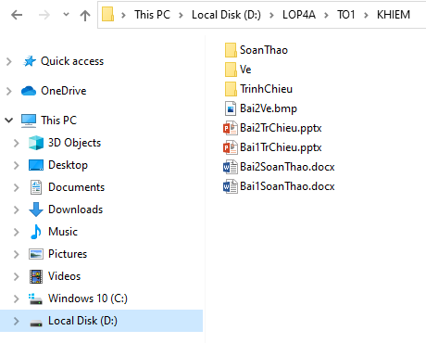
b. Quan sát hình, điền từ, cụm từ thích hợp vào chỗ chấm (…) rồi trả lời câu hỏi.
các thư mục con
các tệp tin

Slide 7
- Thư mục nào đang được mở?
……………………………………………………………
- Trong thư mục đang mở, em thấy những gì?
…………………………………………………………………..
…………………………..............................................................
…………………………………………………………………..
Thư mục KHIEM đang mở
Các thư mục con: SoanThao, TrinhChieu, Ve
Các tệp tin: Bai2ve.bmp, Bai1Trchieu.pptx, Bai2TrChieu.pptx
Bai1SoanThao.docx, Bai2SoanThao.docx

Slide 8
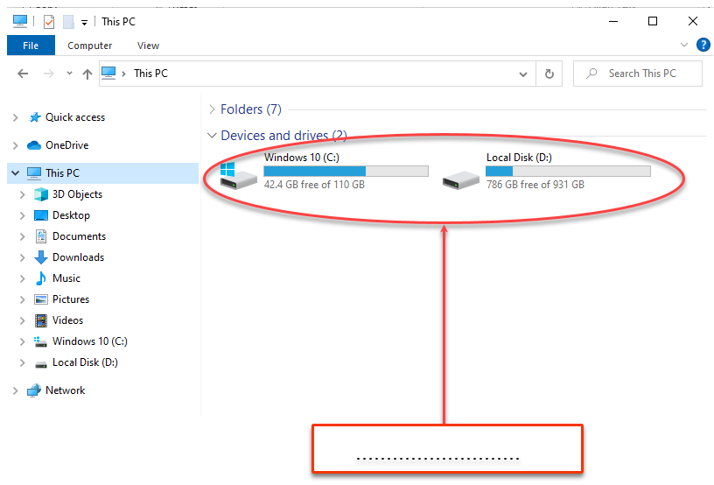
c) Điền cụm từ thích hợp vào chỗ chấm (…)
Các ổ đĩa

Slide 9
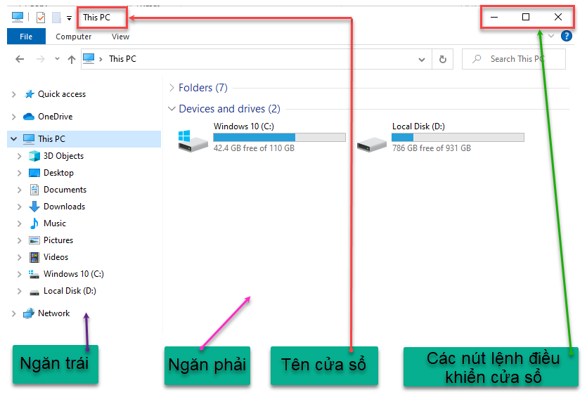
2. Khám phá Computer
a) Khởi động chương trình quản lý tệp và thư mục:

Slide 10
Sau khi khởi động, chương trình quản lý tệp và thư mục hiển thị trong……………………
Ở góc trên bên trái cửa sổ có………………, góc trên bên phải cửa sổ có các ……………........... cửa sổ
Cửa sổ computer có ….. ngăn, là ngăn …… và ……………trong mỗi ngăn có các biểu tượng.
cửa sổ computer
tên cửa sổ
nút lệnh điều khiển
2
trái
ngăn phải

Slide 11
b) Đánh dấu vào đặt cuối câu đúng.
Nháy vào dấu ( ) trước tên ổ đĩa (D:) trong ngăn trái và quan sát thay đổi

Slide 12
B. HOẠT ĐỘNG THỰC HÀNH (SGK tr.10)
1. Trong ngăn trái, nháy chọn ổ đĩa (D). Trong ngăn phải tạo các thư mục theo mô tả như sau:
a) Thư mục LOP5A là thư mục trên ổ đĩa (D:)
b) Thư mục LOP5A có các thư mục con là TO1, TO2, TO3, TO4
c) Thư mục TO2 có các thư mục con là TUAN, HUNG, LAN, ANH
d) Các thư mục TUAN, HUNG, LAN, ANH đều có các thư mục con là VE, SOANTHAO, TRINHCHIEU

Slide 13
HƯỚNG DẪN
a) Trên ổ đĩa (D:), em nháy chuột phải, chọn New (tạo mới), chọn Folder (thư mục), em đổi tên thư mục thành LOP5A rồi nhấn Enter.
b) Trong thư mục LOP5A, em tạo lần lượt các thư mục con TO1, TO2, TO3, TO4
c) Trong thư mục TO2, em tạo lần lượt các thư mục con TUAN, HUNG, LAN, ANH
d) Trước tiên em cần tạo thư mục VE, SOANTHAO, TRINHCHIEU trong thư mục TUAN. Sau đó, sao chép ba thư mục VE, SOANTHAO, TRINHCHIEU rồi dán lần lượt vào thư mục HUNG, LAN, ANH

Slide 14
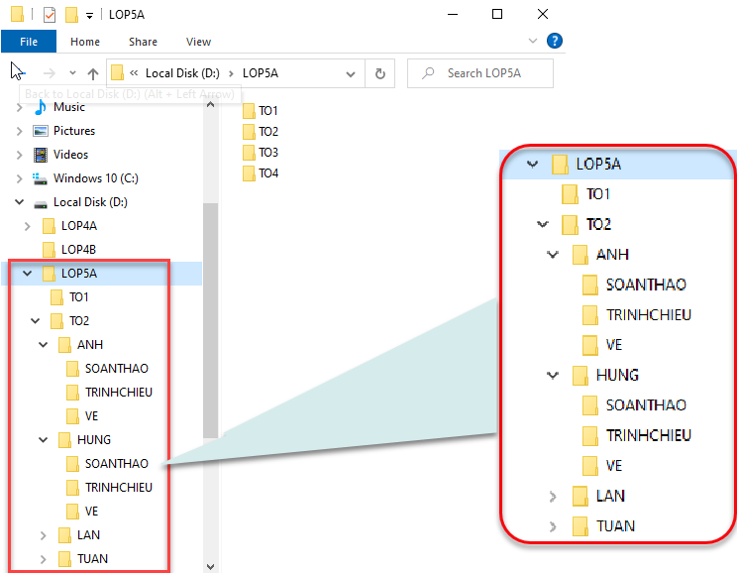
2. Điều khiển sao cho ngăn trái của cửa sổ giống hình sau:

Slide 15
HƯỚNG DẪN
Bước 1:Mở ổ đĩa D. Trong ngăn trái, em nháy chuột vào dấu trước thư mục LOP5A ngăn trái hiển thị các thư mục con là TO1, TO2, TO3, TO4.
Bước 2: Em nháy chuột vào dấu trước thư mục TO2, ngăn trái hiển thị các thư mục con là ANH, HUNG, LAN.
Bước 3: Em nháy chuột vào dấu trước thư mục ANH, ngăn trái hiển thị các thư mục con là SOANTHAO, TRINHCHIEU, VE
Bước 4: Em thực hiện tương tự với thư mục HUNG.

Slide 16
Chuẩn bị tiết 2:
1. Đọc và thực hành lại những bài tập trong video
2. Làm bài tập mục 3 (trang 10, 11)

